Slide 1
《算法设计与分析》习题课

Slide 2
复杂性分析
几种基本结构的算法时间频度
for (int i=0; i<n; i++)
S();
T(n) = n = O(n)
for (int i=0; i<n; i++)
for (int j=0; j<n; j++)
S();
T(n) = n² = O(n²)
for (int i=0; i<n; i++)
for (int j=i; j<n; j++)
S();
T(n) = n(n+1)/2 = O(n²)

Slide 3
复杂性分析
3n+1猜想
  请分析此算法的计算时间下界。
while (n>1)
{
if ((n % 2) == 1)
n = 3 * n + 1;
else
n = n / 2;
}

Slide 4
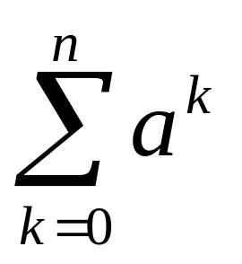
递归算法的时间分析
代入法
迭代法
生成函数法
  a⁰+a¹+a²+..+a^{n} = ?

Slide 5
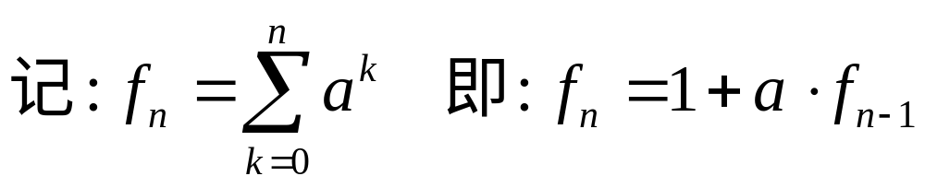
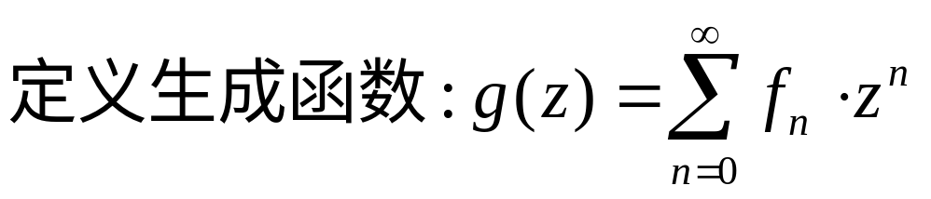
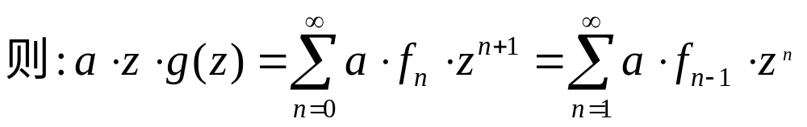
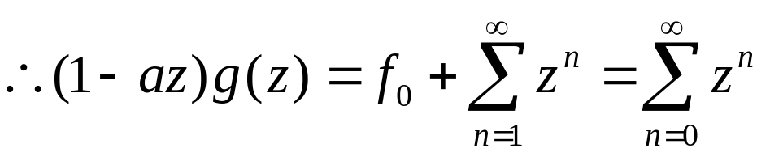
递归算法的时间分析

Slide 6
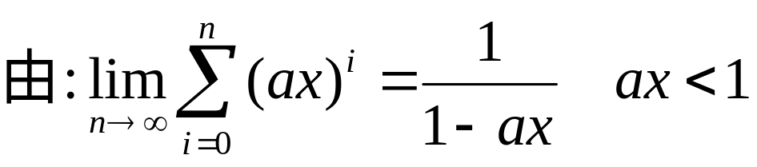
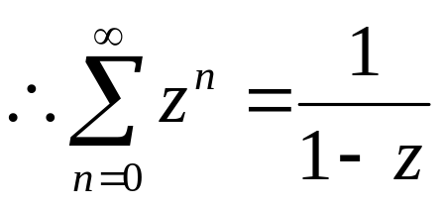
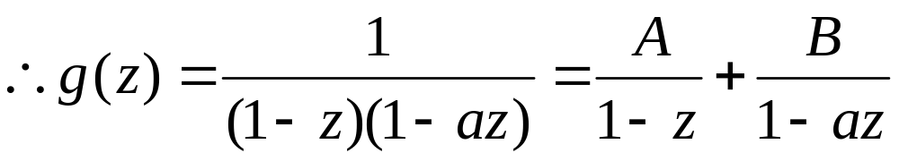
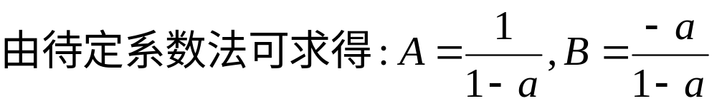
递归算法的时间分析

Slide 7
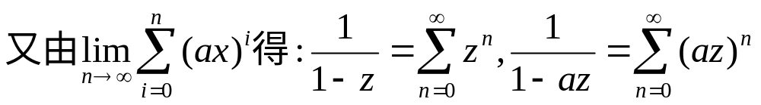
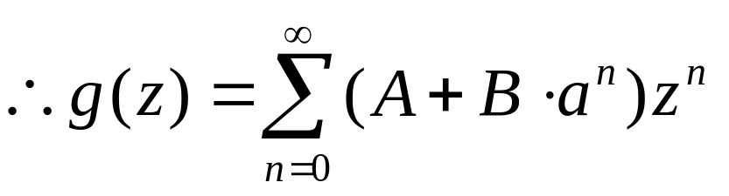
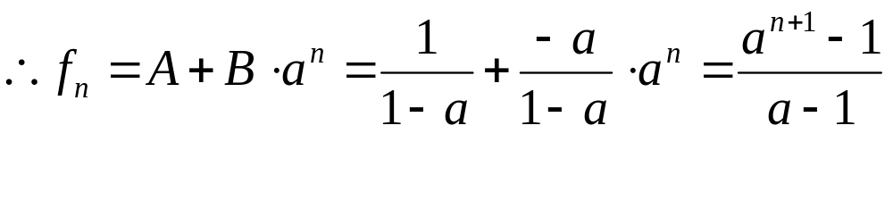
递归算法的时间分析

Slide 8
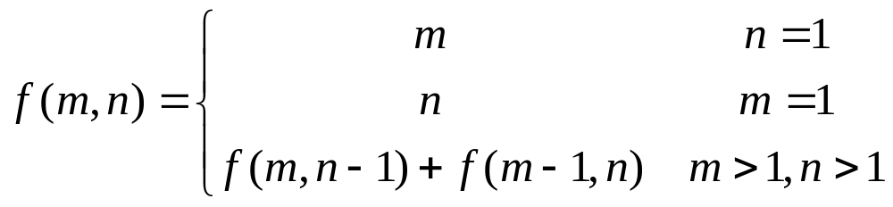
递归算法的非递归化

Slide 9
树的最优着色问题
给一棵树上的每个结点逐一着色，每个结点都有自己的权值，对结点着色的代价为着色的顺序乘以结点的权值。
着色的规则为：当一个结点的父结点着色后，该结点才允许被着色。
求对一棵树进行着色的最小代价。

Slide 10
树的最优着色问题
1
C₁ = 1
C₂ = 2
2
3
C₃ = 1
C₄ = 2
4
5
C₅ = 4
Figure-1. A tree with five nodes
1*1 + 1*2 + 4*3 + 2*4 + 2*5 = 33

Slide 11
树的最优着色问题
分析
  问题是求解最优着色顺序。
  着色顺序的每个局部都是一个子序列。
  可以证明：权值最大的结点必紧随其父结点之后被着色。

Slide 12
金币阵列问题
有m×n(m≤100，n≤100)枚金币在桌面上排成一个m行n列的金币阵列。每一枚金币或正面朝上，或背面朝上。用数字表示金币状态，0表示金币正面朝上，1表示金币背面朝上。
金币阵列游戏的规则是：
  (1) 每次可将任一行金币翻过来放在原来的位置上；
  (2) 每次可任选2列，交换这2列金币的位置。
对给定金币阵列的初始状态和目标状态，请设计算法按金币游戏规则，将金币阵列从初始状态变换到目标状态所需的最少变换次数。

Slide 13
金币阵列问题
0 | 1 | 1 | 0 | 0
1 | 0 | 1 | 0 | 0
0 | 1 | 1 | 1 | 0
1 | 0 | 1 | 0 | 0
0 | 1 | 0 | 1 | 0
1 | 1 | 0 | 1 | 1
0 | 1 | 1 | 0 | 0
1 | 1 | 0 | 0 | 0
0 | 1 | 1 | 1 | 0
1 | 1 | 0 | 0 | 0
0 | 0 | 1 | 1 | 0
1 | 0 | 1 | 1 | 1
0 | 1 | 1 | 0 | 0
1 | 1 | 0 | 0 | 0
1 | 0 | 0 | 0 | 1
1 | 1 | 0 | 0 | 0
0 | 0 | 1 | 1 | 0
1 | 0 | 1 | 1 | 1

Slide 14
半数集问题
给定一个自然数n，由n开始可以依次产生半数集set(n)中的数如下。
（1）n∈set(n)；
（2）在n的左边加上一个自然数，但该自然数不能超过最近添加的数的一半；
（3）按此规则进行处理，直到不能再添加自然数为止。
例如，set(6)={6,16,26,126,36,136}。半数集set(6)中有6个元素。
对于给定的自然数n，n<24，计算半数集set(n)中的元素个数。

Slide 15
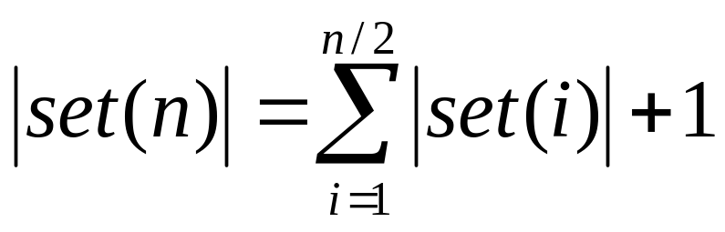
半数集问题
10
5
4
3
2
1
2
1
2
1
1
1
1
1

Slide 16
盒子里的气球
在一个长方体盒子里，有N（N≤6）个点。在其中任何一个点上放一个很小的气球，那么这个气球会一直膨胀，直到接触到其他气球或盒子的边界。必须等一个气球扩展完毕才能扩展下一个气球。问按照怎样的顺序在这N个点上放置气球，才使放置完毕后所有气球占据的总体积最大。

Slide 17
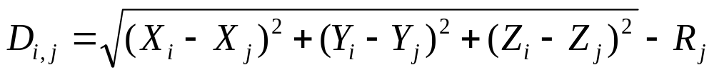
i
j

Slide 18
闭区间覆盖问题
设x₁, x₂, ……, x_{n}是实直线上的n个点。用固定长度的闭区间覆盖这n个点，至少需要多少个这样的固定长度闭区间?
X₁ X₂ X₃ X₄ X₅ X₆ X₇ X₈ X₉
X₁ X₂ X₃ X₄ X₅ X₆ X₇ X₈ X₉

Slide 19
分解式问题
对一个大于1的正整数n，可以分解为n=x₁*x₂*…*x_{m}，例如，当n=12时，共有8种不同的分解式：
  12 = 12
  12 = 6*2
  12 = 4*3
  12 = 3*4
  12 = 3*2*2
  12 = 2*6
  12 = 2*3*2
  12 = 2*2*3
请编写算法计算给定的正整数n共有多少种不同的分解式。

Slide 20
编辑距离问题
设A和B是2个字符串。要用最少的字符操作将字符串A转换为字符串B。这里所说的字符操作包括
(1)删除一个字符；
(2)插入一个字符；
(3)将一个字符改为另一个字符。
将字符串A变换为字符串B所用的最少字符操作数称为字符串A到B的编辑距离，记为d(A,B)。试设计一个有效算法，对任给的2个字符串A和B，计算出它们的编辑距离d(A,B)。
A=abc
A=def
A=abf
A=abcd
A=aef
d(A, B) = 4
B=def

Slide 21
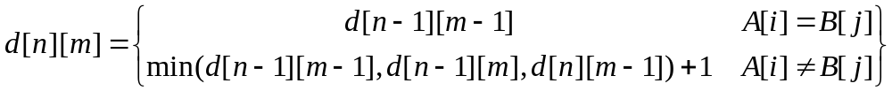
编辑距离问题
设:
A=(A₁, A₂, …, A_{n})
B=(B₁, B₂, …, B_{m})
若A_{n}=B_{m}，则d(A_{1..n}, B_{1..m})=d(A_{1..n-1}, B_{1..m-1})
否则，可以通过三种操作将A变换为B：
1、变换A_{n}为B_{m}；
2、删除A_{n}；
3、插入A_{n+1}=B_{m}；

Slide 22
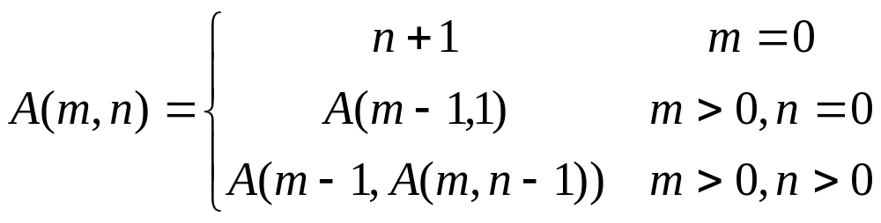
Ackermann函数问题

Slide 23
找钱问题
设某币值系统为(c⁰,c¹,..c^{k})，c>1,k≥1，要用最少的币数找出n元钱，能否用贪心算法求解？
若采用贪心法求解，即先尽量找最大可用面值的货币。
设最大可用面值为c^{t}，即：c^{t}≤n<c^{t+1}，t≤k或c^{t}≤n ，t=k 。
设从c⁰到c^{t}，各种面值的货币各找了{a_{i}}个，即：
a₀c⁰+a₁c¹+..+a_{t}c^{t}=n，求解目标为∑a_{i}最少。
贪心选择性质：
所做的贪心选择为：a_{t}c^{t}≤n<(a_{t}+1)c^{t}
即：a₀c⁰+a₁c¹+..+a_{t-1}c^{t-1}<c^{t}
不难证明：a^{i}<c，则上式成立。
最优子结构性质：
做出贪心选择a_{t}c^{t}后，应使剩余的部分
a₀+a₁+..+a_{t-1}达到最少。

Slide 24
程序存储问题
设有n个程序{1,2,…, n }要存放在长度为L的磁带上。程序i存放在磁带上的长度是l_{i}，1≤i≤n。
程序存储问题要求确定这n 个程序在磁带上的一个存储方案，使得能够在磁带上存储尽可能多的程序。

Slide 25
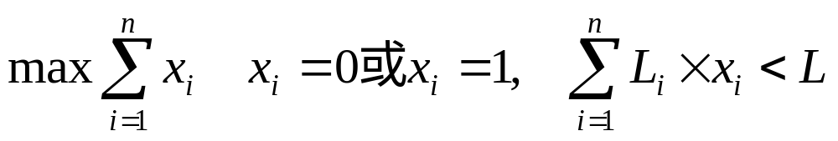
程序存储问题
磁带
P6
P1
P3
P10
P5
P2
P8
P1
P2
P3
问题可形式化为：
P4
P5
P6
P7
P8
P9
P10

Slide 26
删数问题
给定n 位正整数a，去掉其中任意k≤n 个数字后，剩下的数字按原次序排列组成一个新的正整数。对于给定的n位正整数a 和正整数k，设计一个算法找出剩下数字组成的新数最小的删数方案。
例如，a=178543，k=4，则结果为13。

Slide 27
删数问题
方法一：
123547…
可证明，删除X_{i}是可得到的最小的数。
重复以上过程k次，得到结果。
由以上性质易知，不须重新从头开始搜索。
Notes:
设X = X₁ X₂ .. X_{i-1} X_{i} X_{i+1} .. X_{n}
若X₁ < X₂ .. < X_{i-1} < X_{i}
且X_{i} > X_{i+1}

Slide 28
删数问题
方法二：
0 | 1 | .. | i | .. | k | k+1 | .. | n-1
 |  |  | min
可以证明，在前k+1个数中，必有数被保留，
且前k+1个数中的最小值前面的数应删去。
Notes:
在前k+1个数中，找出最小值，
并删去最小值前面的数。
重复以上过程，直到只剩下n-k个数。

Slide 29
石子合并问题
在一个操场的四周摆放着n 堆石子。现要将石子有次序地合并成一堆。规定每次只能选2 堆石子合并成新的一堆，合并的费用为新的一堆的石子数。试设计一个算法，计算出将n堆石子合并成一堆的最小总费用。

Slide 30
数列极差问题
对由N (N<2000)个正数组成的一个数列，进行如下操作：每一次删去其中2 个数设为a和b，然后在数列中加入一个数a*b+1，如此下去直至只剩下一个数。在所有按这种操作方式最后得到的数中，最大的数记为max，最小的数记为min，则该数列的极差M 定义为M = max - min。
例如，若数列为(1, 2, 3)，则极差为10-8=2。

Slide 31
数列极差问题
可证明：
  每次删去数列中的两个最小的数，最后结果最大；
  每次删去数列中的两个最大的数，最后结果最小。

Slide 32
数列极差问题
当n=3时，设a<b<c，易证：
(a*b+1)*c+1>(a*c+1)*b+1>(b*c+1)*a+1
设对n-1，贪心策略成立，即：对于x₁,x₂,x₃,...,x_{n} (x₁<x₂<...<x_{n})这n个数，对于其中任意选择的n-1个数均可以通过贪心策略得到其相应选择的n-1个数的最优解。
设x₁,x₂...x_{i-1},x_{i+1}…x_{n}对应的最优解为M_{i}，只要证明max(M_{i}*x_{i}+1)=M_{n}*x_{n}+1即可。

Slide 33
数列极差问题
M_{i}*x_{i}+1
=(((((((x₁x₂+1) x₃+1)...+1) x_{i-1}+1) x_{i+1}+1)...+1)x_{n}+1)x_{i}+1
=x₁x₂x₃…x_{n}+x₃x₄x₅…x_{n}+x₄x₅x₆... x_{n}+...+(x_{i+1}x_{i+2}…x_{n}+...+x_{n}+1)x_{i}+1
M_{i+1}x_{i+1}+1
=((((((((x₁x₂+1)x₃+1)...+1)x_{i-1}+1)x_{i}+1)x_{i+2}+1)...+1)x_{n}+1)x_{i}+1
=x₁x₂x₃…x_{n}+x₃x₄x₅…x_{n}+x₄x₅x₆…x_{n}+...+x_{i}x_{i+1}x_{i+2}…x_{n}+(x_{i+2}x_{i+3}…x_{n}+...+x_{n}+1) x_{i+1}+1
易证： M_{i+1}x_{i+1}+1>M_{i}x_{i}+1

Slide 34
数字三角形问题
给定一个由n行数字组成的数字三角形如下图所示。试设计一个算法，计算出从三角形的顶至底的一条路径，使该路径经过的数字总和最大。
7
3 8
8 1 0
2 7 4 4
4 5 2 6 5

Slide 35
整数变换问题
整数变换问题。关于整数i的变换f和g定义如下：f(i)=3i；g(i)=└i/2┘。
试设计一个算法，对于给定的2个整数n和m，用最少的f和g变换次数将n变换为m。
例如，可以将整数15 用4 次变换将它变换为整数4：4=gfgg(15)。

Slide 36
整数变换问题
15
7
45
3
21
22
135
9
1
10
63
11
66
67
405
4

Slide 37
最长递增子序列问题
给定正整数序列x₁, x₂, ……, x_{n}。计算其最长递增子序列的长度s。
例如，若序列为(3, 6, 2, 5)，则s=2。
设m_{i}表示以X_{i}为结尾的最大递增子序列的长度。
则：m_{i} = 1+max{0,m_{k} | x_{k}<x_{i},1≤k＜i}

Slide 38
最优服务次序问题
设有n 个顾客同时等待一项服务。顾客i需要的服务时间为t_{i}，1≤i≤n，应如何安排n 个顾客的服务次序才能使平均等待时间达到最小？平均等待时间是n 个顾客等待服务时间的总和除以n。

Slide 39
最小重量机器设计问题
设某一机器由n个部件组成，每一种部件都可以从m个不同的供应商处购得。
设计算法，给出总价格不超过c的最小重量机器设计。

Slide 40

供应一
供应二
供应三
c,w
c,w
c,w
零件一
1,1
2,2
3,3
3,3
2,2
1,1
零件二
零件三
2,2
2,2
2,2
各选一种组成一台机器

